Slide 1
宽柔校友会 「宽柔中学校本部大型发展计划蓝图」建议书说明会 2012年12月2日 新山中华公会黄树芬敬礼堂

Slide 2
针对宽中董事部于12月9日召开特大

Slide 3
宽柔中学董事部对新山宽柔中学(非盈利)有限公司会员发出了“请出席特别会员大会”之通知书，书明讨论事项： 3.1 为配合未来学生人数的增加及教学设备改善的需要，学校行政部建议并获得董事会同意下，建议：
3.1.1 拆除乐群楼，在原址兴建两栋新教学楼，其高度交给大型发展委员会及顾问工程师处理之。
3.1.2 兴建多层综合体育馆及地下停车场，内部设计细节交给大型发展委员会及顾问工程师处理之。
3.1.3 配合新教学楼、综合体育馆及地下停车场等的建设，改善各基础设施。

Slide 4
针对宽中董事部于12月9日召开特大 由于董事会的提案缺乏具体的建议书及基本的预算数据 宽柔校友会建议撤销特大

Slide 5
宽柔校友会认为 宽柔学村迎向另一个百年 宽柔中学需要一个 更完整 更具前瞻性 的软硬体发展计划

Slide 6
我们的立场

Slide 7
我们的立场 拆楼不是唯一的方案

Slide 8
我们的立场 拆楼不是唯一的方案 其实我们可以有更多选择

Slide 9
我们的立场 拆楼不是唯一的方案 其实我们可以有更多选择 不一定要拆楼

Slide 10
根据董事部
“校本部硬体规划探讨委员会”的建议：

Slide 11
根据董事部
“校本部硬体规划探讨委员会”的建议：
（一）实行全日制

Slide 12
根据董事部
“校本部硬体规划探讨委员会”的建议：
（一）实行全日制
（二）学生顶限6400人

Slide 13
根据董事部
“校本部硬体规划探讨委员会”的建议：
（一）实行全日制
（二）学生顶限6400人
（三）班级140班

Slide 14
根据董事部
“校本部硬体规划探讨委员会”的建议：
（一）实行全日制
（二）学生顶限6400人
（三）班级140班
（四）每班人数约45人

Slide 15
所以，让我们建立在以上的基础上
进行探讨。我们向校方了解目前教
室的使用情况：

Slide 16
根据资料，目前全校可用的教室间数有：

Slide 17
根据资料，目前全校可用的教室间数有：
敬业楼—— 11间

Slide 18
根据资料，目前全校可用的教室间数有：
敬业楼—— 11间
乐群楼—— 12间

Slide 19
根据资料，目前全校可用的教室间数有：
敬业楼—— 11间
乐群楼—— 12间
宽友楼—— 22间

Slide 20
根据资料，目前全校可用的教室间数有：
敬业楼—— 11间
乐群楼—— 12间
宽友楼—— 22间
旧工艺楼—— 8间

Slide 21
根据资料，目前全校可用的教室间数有：
敬业楼—— 11间
乐群楼—— 12间
宽友楼—— 22间
旧工艺楼—— 8间
畹香楼—— 22间

Slide 22
根据资料，目前全校可用的教室间数有：
敬业楼—— 11间
乐群楼—— 12间
宽友楼—— 22间
旧工艺楼—— 8间
畹香楼—— 22间
镜鸿楼—— 16间

Slide 23
根据资料，目前全校可用的教室间数有：
敬业楼—— 11间
乐群楼—— 12间
宽友楼—— 22间
旧工艺楼—— 8间
畹香楼—— 22间
镜鸿楼—— 16间
共 91间

Slide 24
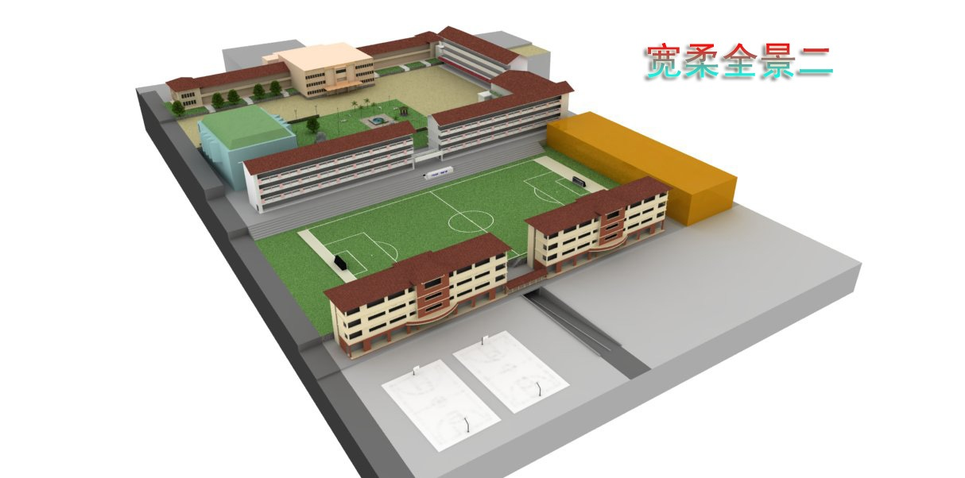
敬业楼11间
宽友楼22间
乐群楼12间
旧工艺楼 8间
镜鸿楼16间
畹香楼22间
目前所使用的 91间教室分布图

Slide 25
根据董事部 “校本部硬体规划探讨委会”的建议，希望落实：
（一）实行全日制
（二）学生顶限6400人
（三）班级140班
（四）每班人数约45人
所以就目前情况而言，尚缺49间教室。

Slide 26
宽柔校友会建议
1）将J楼和K楼课外活动大楼的48间活动
室改为教室。
2）将敬业楼烹饪室1间移到建议新建之综
合活动中心或新山福建会馆楼上课。
由此，将可腾出49间教室供执行全日制使用。

Slide 27
敬业楼11间
宽友楼22间
乐群楼12间
旧工艺楼 8间
镜鸿楼16间
畹香楼22间
建议：K楼24间
建议：J楼24间
宽柔校友会建议把J、K楼共48间活动室改为教室使用。

Slide 28
若能这样规划，宽柔中学就会有足够的教室
以实行全日制。

Slide 29
迎接另一个百年，宽柔校友会的建议书是朝四大元素去思考：

Slide 30
这几个元素互相配搭能更好的执行全人教育，导入师生身心提升的重要元素 ，让大家有个愉快的校园生活。
迎接另一个百年，宽柔校友会的建议书是朝四大元素去思考：
中央厨房
综合体育中心
J、K楼共48间教室
地下
停车场

Slide 31
在母校宽柔百年庆之际，宽柔校友会建议只宣布筹建综合活动中心及地下停车场。
就此，硬体扩建与人文环境可以并存，敬业楼和乐群楼理应获得保留。

Slide 32
什么是当务之急？
宽中行政部建议 | 宽柔校友会建议
当务之急，是拆除乐群楼，在原址建两栋教学大楼，楼高交给硬体发展建设小组决定。 | 当务之急，兴建综合活动中心。此中心设： (1)课外活动团室 (2)室内球类运动场、(3)教职员办公室 (4)食堂。 它能辅助J、K楼改为教室使用。所以不需要拆除旧楼。

Slide 33
在9月23日宽柔校友会与宽中董教人员的交流会：
宽中行政部指出所面对的问题：
A) 需要招收更多学生，而目前教室不足。 B) 乐群楼、敬业楼课室设备老旧。 C) 要实行董教讨论已久的全日制。 D) J、K楼地处偏远，远离行政中心；吵杂。

Slide 34
关于J、K楼的情况：
关于J、K楼的情况：
宽中行政部 | 宽柔校友会
设计上它是活动用，不适合做教室。 (2) 偏远地区，远离行政中心不易管理， 老师上课也走得远。 巴士排烟、废气重; 吵杂。 | （1）行政人员在交流会里说——从整个学校的楼宇来看，JK楼的设计比较理想，它的光线和照明和通风系统，自来水管、风扇也足够，都会比敬业和乐群楼来得好。它本身每间课室都有各自的电箱，发生问题时不会影响其他教室上课。因有独立电箱在楼梯处。 （2）建议中的综合体育馆靠近J、K楼，将有两间教职员办公室（860方尺／一间）方便教职员使用，因此不会有太大的管理问题；底层设有6200方尺的食堂，能解决J、K楼区域师生用餐的问题，也舒缓并分散全校师生密集过度拥挤的问题。 （3）把车停在地下停车场，停车场有健全的排烟系统，未来J、K楼就不会面对巴士排烟、废气和吵杂等问题。

Slide 35
关于敬业楼和乐群楼的问题：
宽中行政部 | 宽柔校友会
1）课室太窄、学生又多，容易作弊。 2）厕所臭、漏水、扩音器电缆有问题、 无雨盖衔接其他楼宇。 3）建筑物老旧。 | （1）技术上可以调整，不是问题。 （2）（3）前阵子我们有个机缘去到中化中学庆百年。我们在校园里面询问了中化校友一些关于处理旧校舍的问题。发现到他们的校舍比我们的还残旧，但是它校舍内部的设备全部都已更新，依然是良好的教学环境。

Slide 36
拆旧楼的目的：
宽中行政部 | 宽柔校友会
1）招收更多学生。 2）目标6400学生执行全日 制。 3）课室140间，理想人数每 班45人。 4）为了加强竞争力。 5）家长要求更好的环境。 | 在有其他替代方案的情况下，要达到行政部要求的理想，拆楼不是唯一的方案。 宽柔是华校公产，不能随意拆除，应谨慎对待先辈辛苦筹建的建筑楼宇。 敬业和乐群楼，当年还是从各地筹款获得、不足的建筑费是变卖了宽友楼附近的地段来支付建筑商的建筑费的。

Slide 37
宽中董事部认为 | 宽柔校友会
校友要求保楼只是校友过于感性的表现，很多学生要进宽中大门，所以拆楼并建楼才能让更多学生进来。 | 宽柔校友会了解要收更多子弟的重要，但校友会觉得“不需要”拆楼也能达到这个目的。 我们是从感性和理性兼顾的角度来思考。

Slide 38
至此，大家应该清楚我们的选择是不是只有拆楼一个方案？更何况我们还有—— A) 东西交通枢纽的建成，距离已经不是太大 的问题。所以理应善用古来分校。古来分 校共有30英亩土地，目前还有8英亩未使用。 B ) 东北区可以建另一所分校。 宽柔校友会热切期盼在迎向另一个百年之际，宽中可以朝向全人教育发展，更为重视软体建设，这是给创校先贤最好的回馈，也是给我们后代子孙最好的礼物。

Slide 39
其实宽中校本部13.5英亩人流已经相当拥挤，加上隔壁旧发电厂已拆除正发展为医院，将来这个区块将会面对更大的交通流量问题。 再者，其他独中及南院大学升格发展，华社面对筹款压力。 如果我们有更好的解决方案，为什么不采用？

Slide 40
总结： 其实宽柔校友会在整个事情中，一直在探讨更多的可行性，发现到有“不需要”拆楼的替代方案，绝对以整个社会能否负荷为前题来考量。这件事没有“对”和“错”，只是我们发现它“不需要”！ 宽柔校友会已经尽了职责，明确的表达我们的立场而向各位做了几项汇报，谢谢大家。

Slide 41
一日宽柔人。一世宽柔情 宽柔校友会 www.foonyew.org.my(官方网站) www.facebook.com/foonyew(面子书)

Slide 42
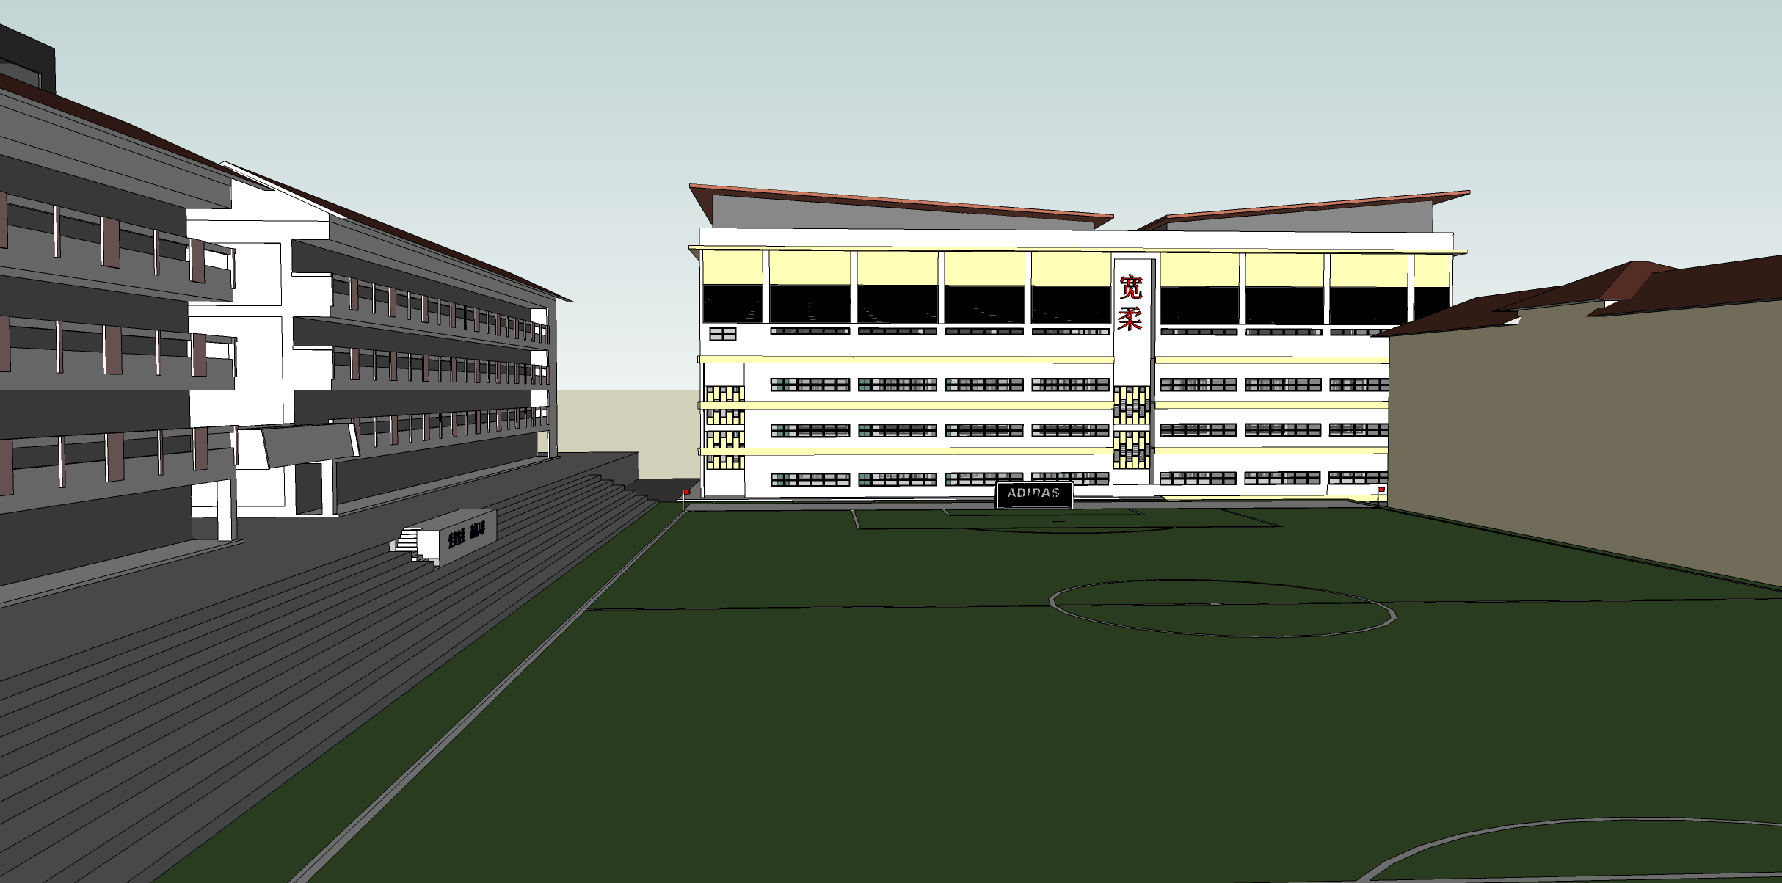
宽柔校友会建议之综合活动中心外观图
综合活动中心

Slide 43
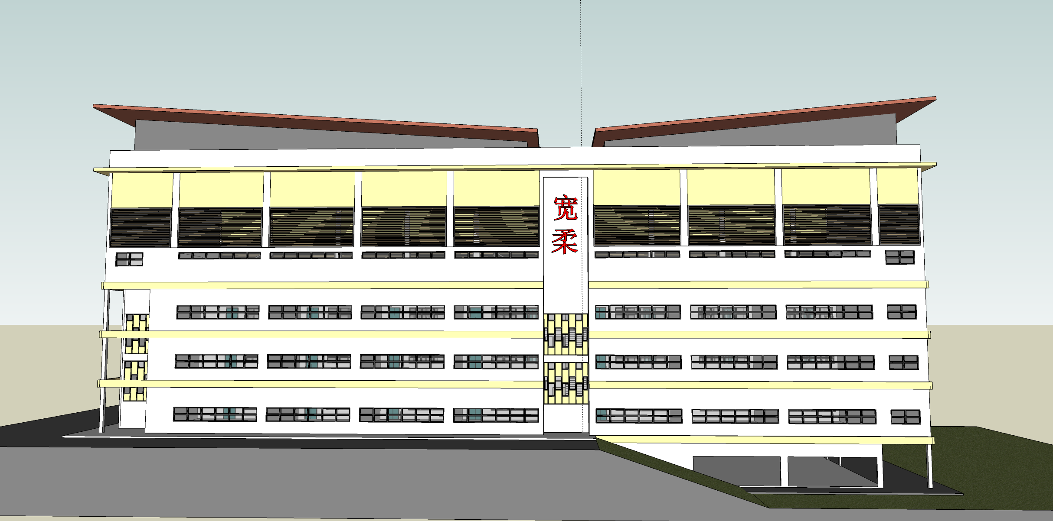
建议中之综合活动中心正面图
宽柔校友会建议之综合活动中心外观图（2）

Slide 44
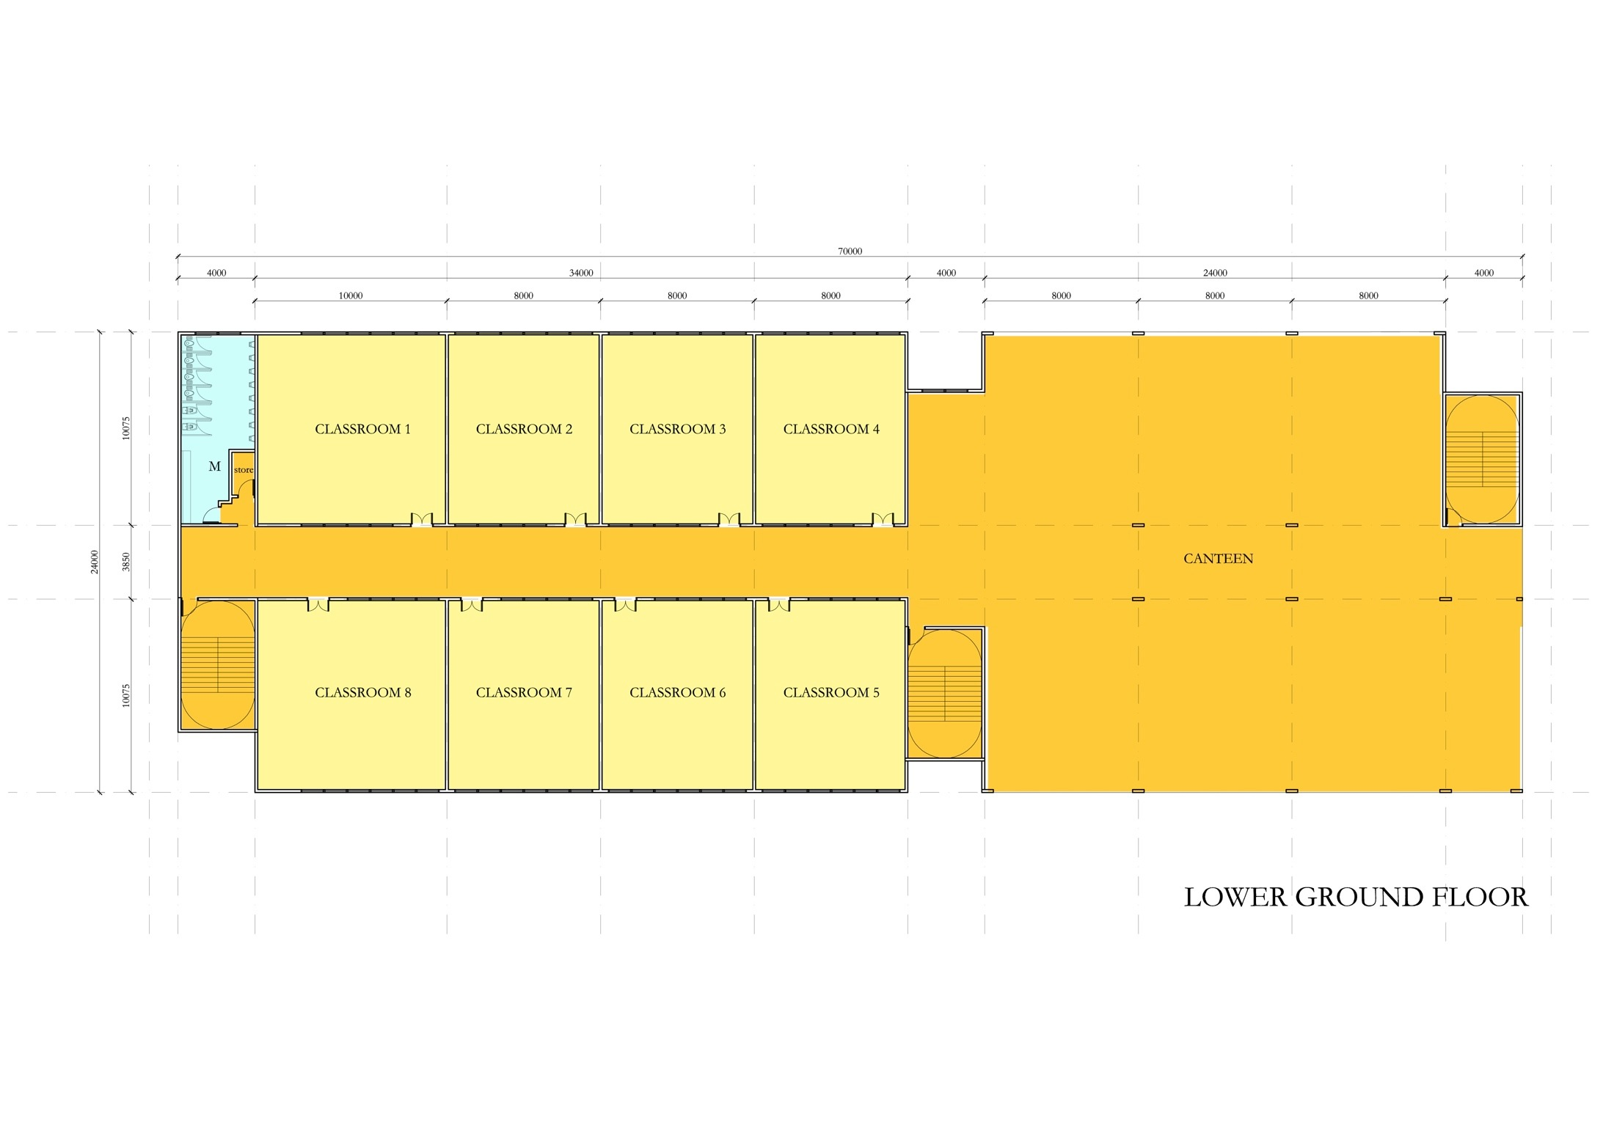
宽柔校友会建议之综合活动中心
底层——食堂及8间课外活动储藏室平面图

Slide 45
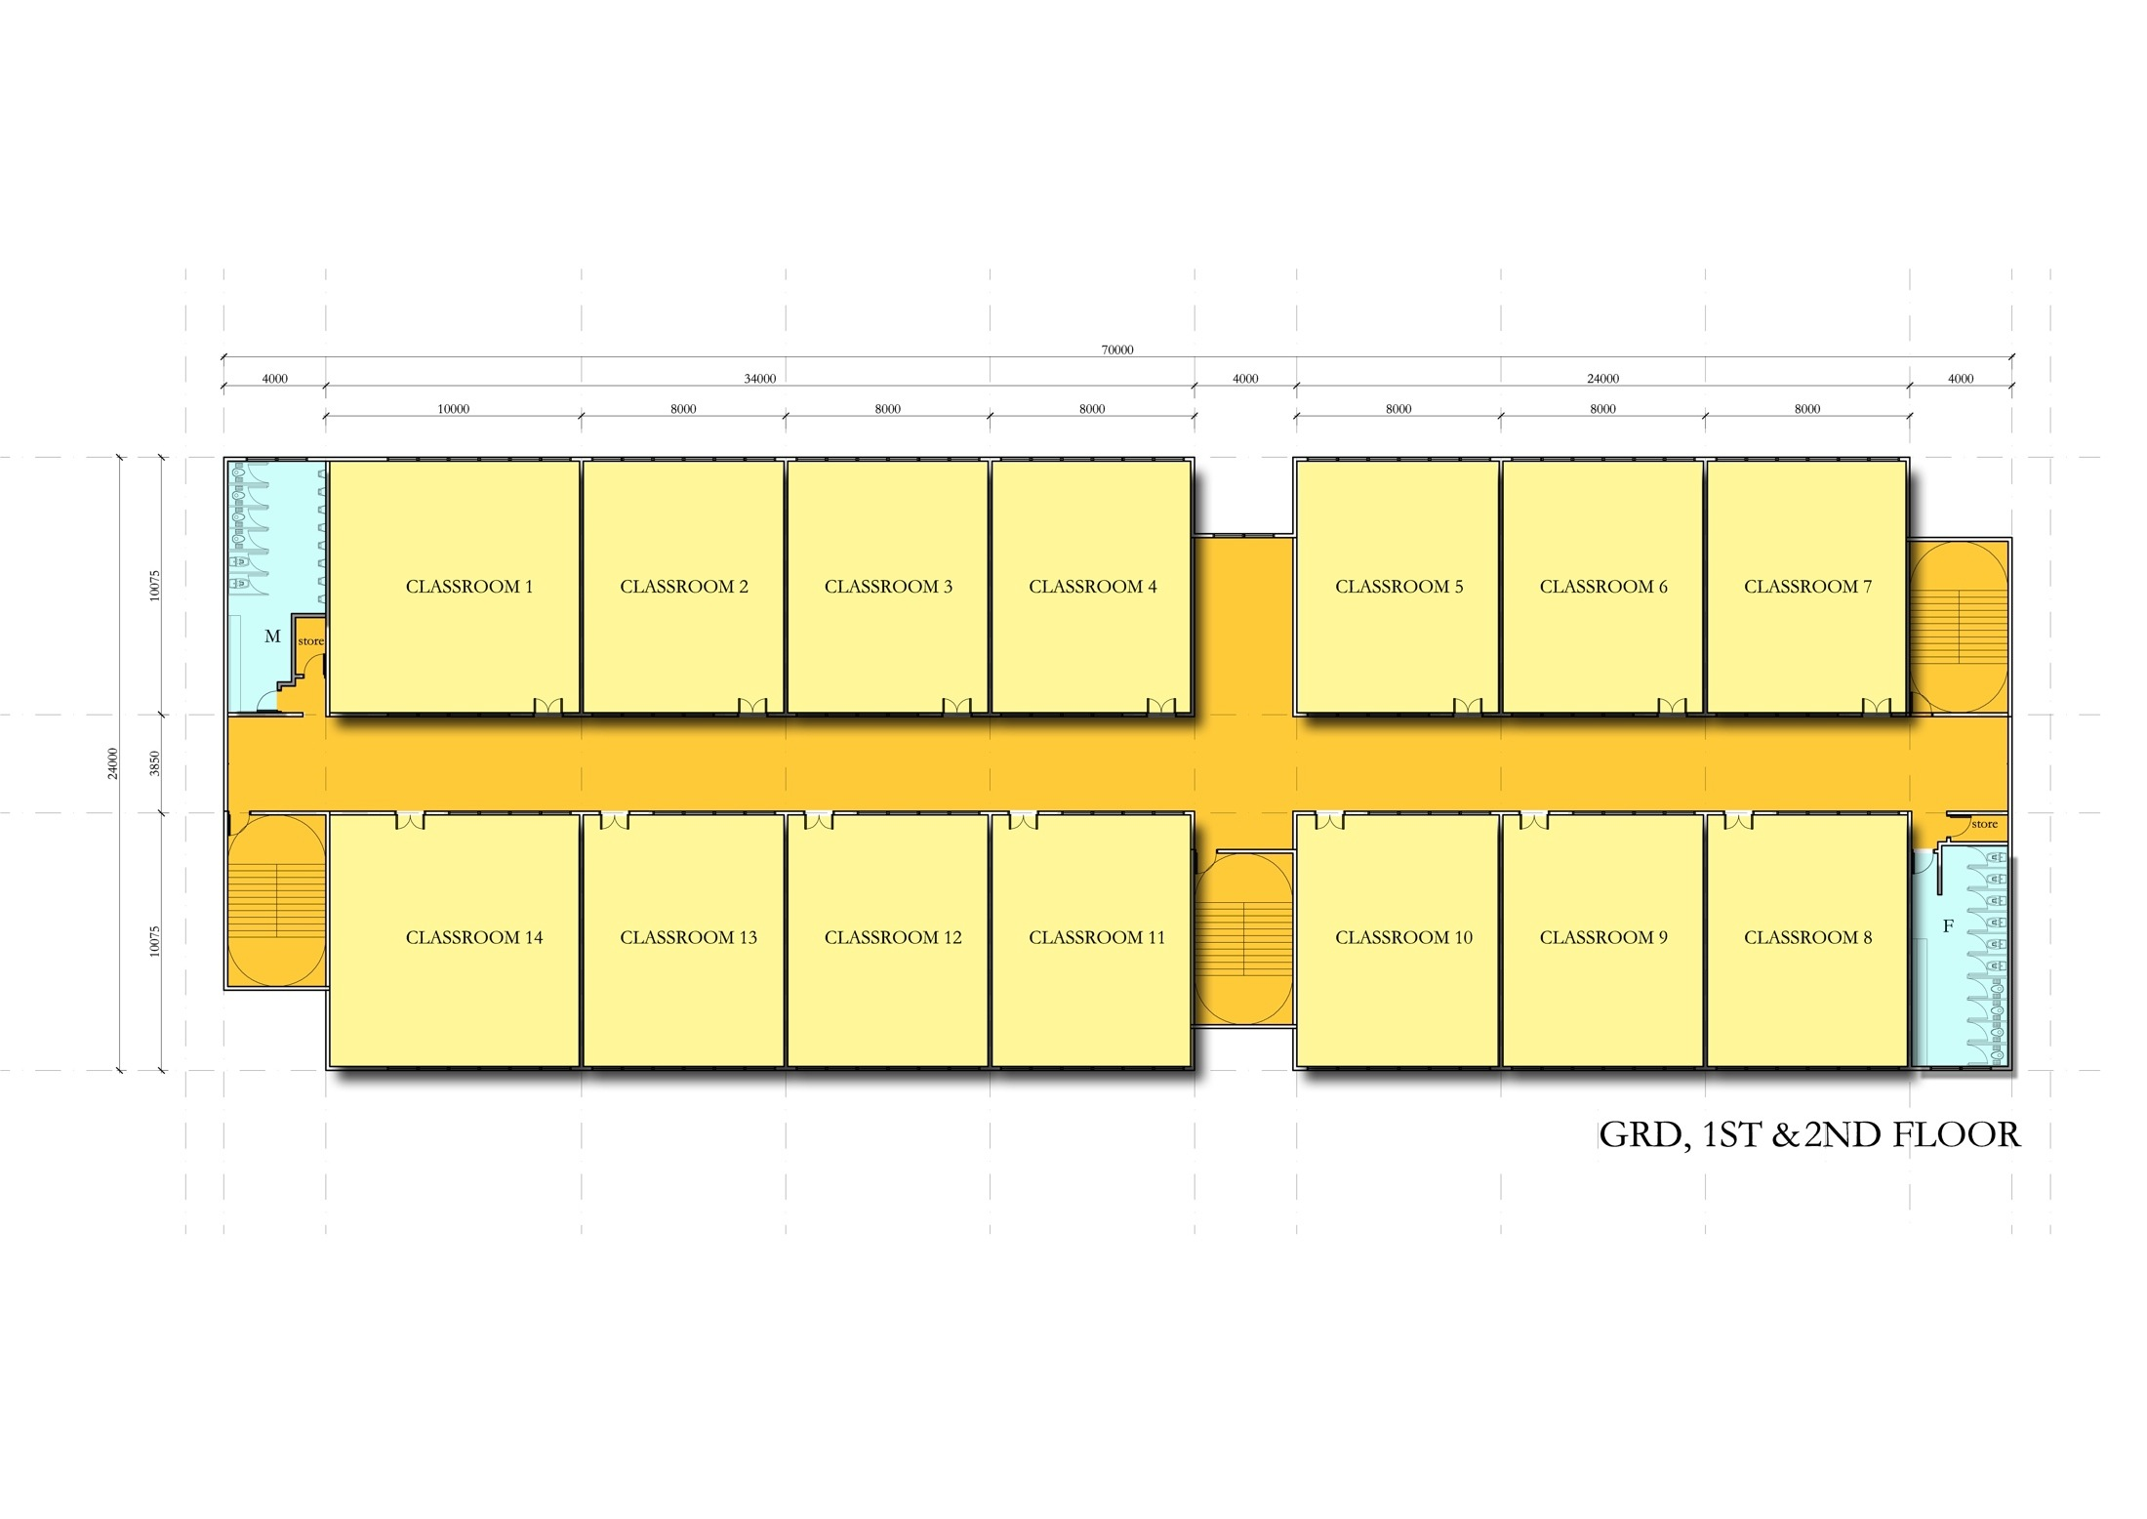
宽柔校友会建议之综合活动中心
一至三楼——课外活动室及教职员办公室
平面图(共42间)

Slide 46
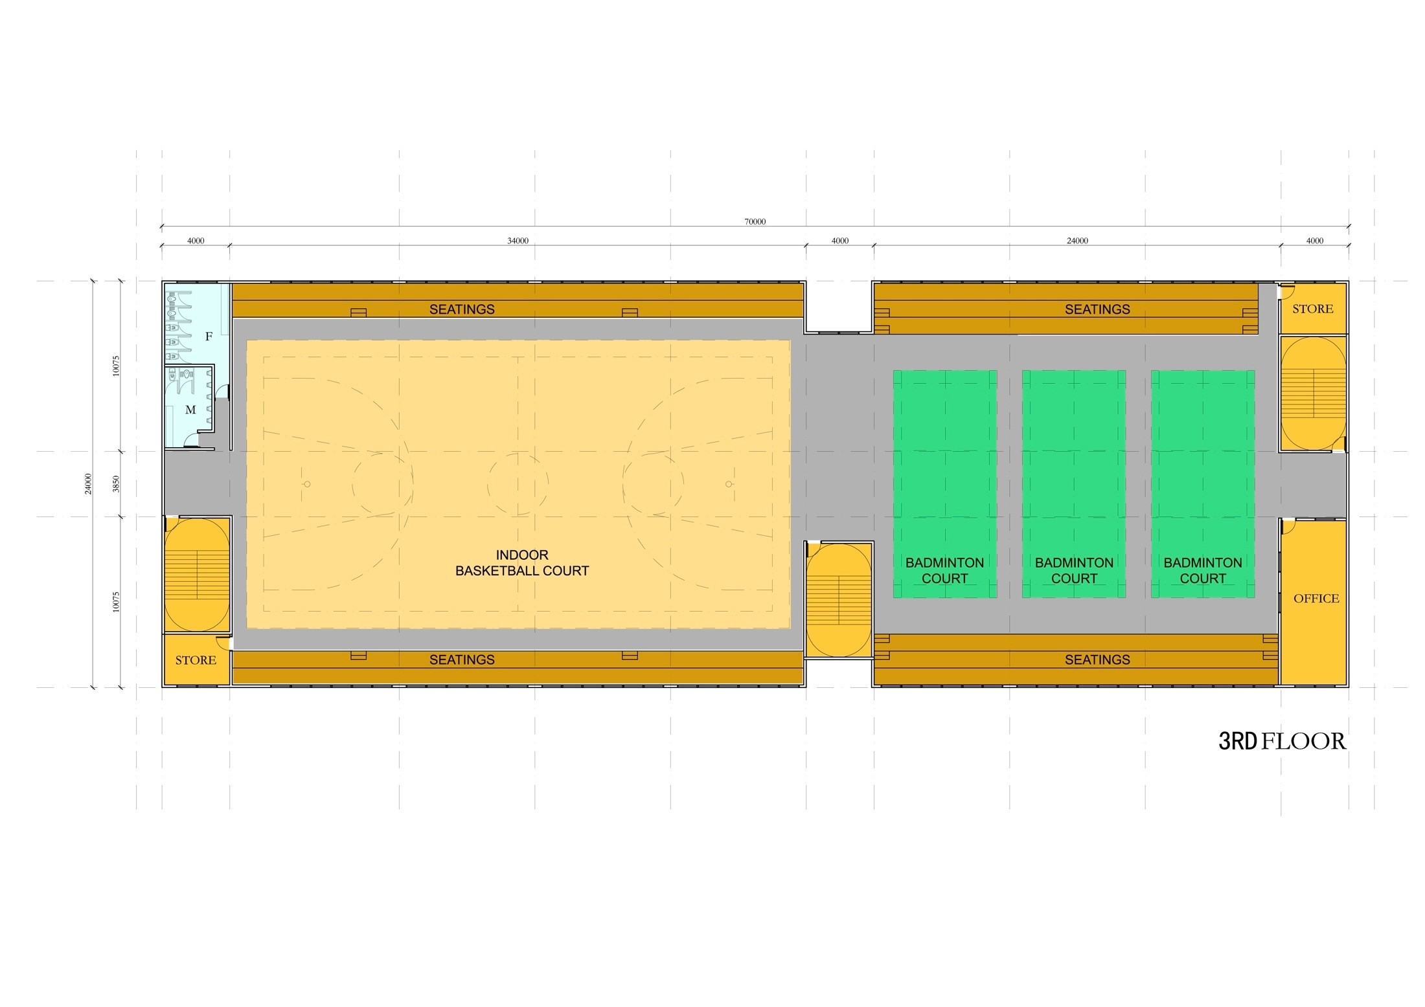
宽柔校友会建议之综合活动中心
四楼——室内篮球场、羽球场之平面图

Slide 47
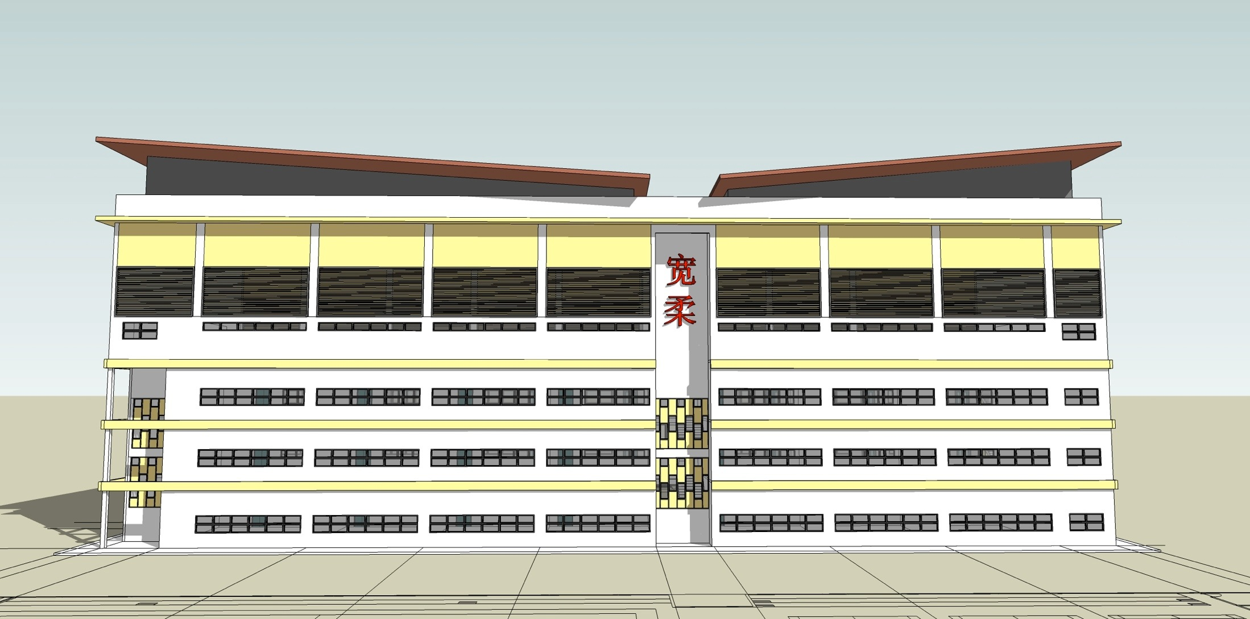
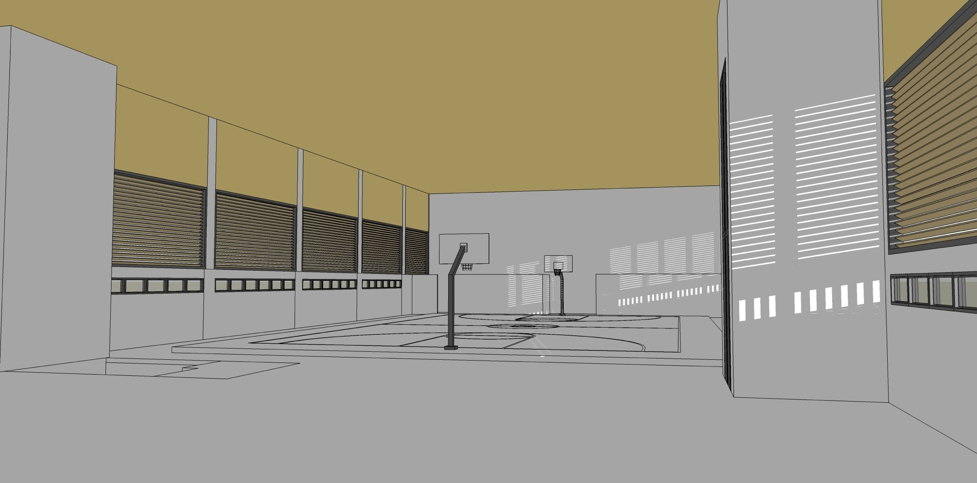
宽柔校友会建议中之室内篮球场景观
回到主页

Slide 48
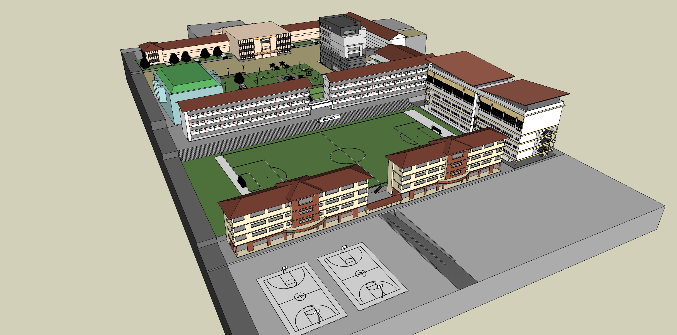
宽柔校友会建议在足球场之下，建地下停车场
地下停车场入口处
回到主页

Slide 49
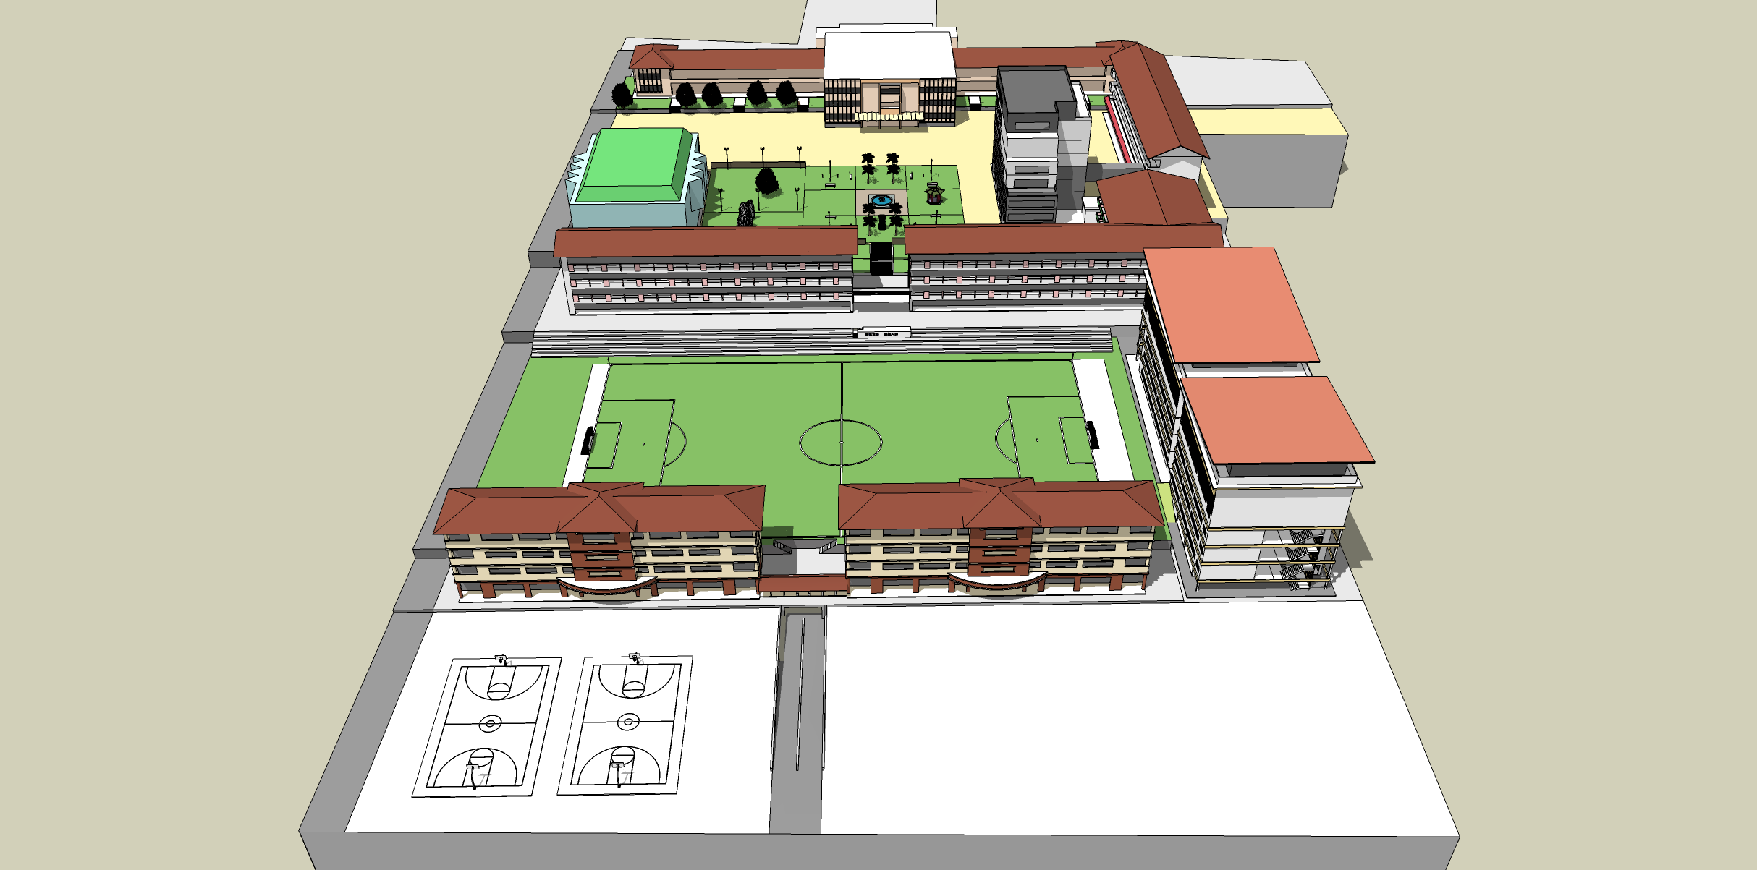
宽柔校友会建议重新规划之宽柔中学校本部全景图
回到主页

Slide 50
敬业楼
乐群楼
综合活动中心
地下停车场入口处
宽柔校友会建议之未来宽中的鸟瞰图

